Slide 1


ZÁKLADNÍ ŠKOLA OLOMOUC
příspěvková organizace
MOZARTOVA 48, 779 00 OLOMOUC
tel.: 585 427 142, 775 116 442; fax: 585 422 713
email: kundrum@centrum.cz; www.zs-mozartova.cz
Projekt: ŠKOLA RADOSTI, ŠKOLA KVALITY
Registrační číslo projektu: CZ.1.07/1.4.00/21.3688
EU PENÍZE ŠKOLÁM
Operační program Vzdělávání pro konkurenceschopnost

Slide 2
ZÁKLADNÍ ŠKOLA OLOMOUC
příspěvková organizace
MOZARTOVA 48, 779 00 OLOMOUC
tel.: 585 427 142, 775 116 442; fax: 585 422 713
email: kundrum@centrum.cz; www.zs-mozartova.cz
Autor: | Mgr. Eva Hájková
Vzdělávací oblast: | Člověk a příroda
Vzdělávací obor: | Zeměpis
Vzdělávací předmět: | Zeměpis
Ročník: | 8.
Tematická oblast: | Státy Evropy
Téma hodiny: | Švýcarsko
Označení DUM: | VY_32_INOVACE_12.15.HAJ.ZE.8
Vytvořeno: | 19. 01. 2013

Slide 3

ŠVÝCARSKO
[obr.1]

Slide 4
Základní údaje:
Rozloha:
41 300 km²
Počet obyvatel:
8 miliónů
Němčina, francouzština,
Italština, rétorománština
Úřední jazyk:
Švýcarský frank
Měna:
Hlavní město:
Bern

Slide 5
Státní zřízení:
republika
konfederace 26 kantonů
nezapojilo se do válek
Neutrální stát
nevstupuje do mezinárodních konfliktů
není členem žádných organizací (politických, vojenských, hospodářských,…)

Slide 6
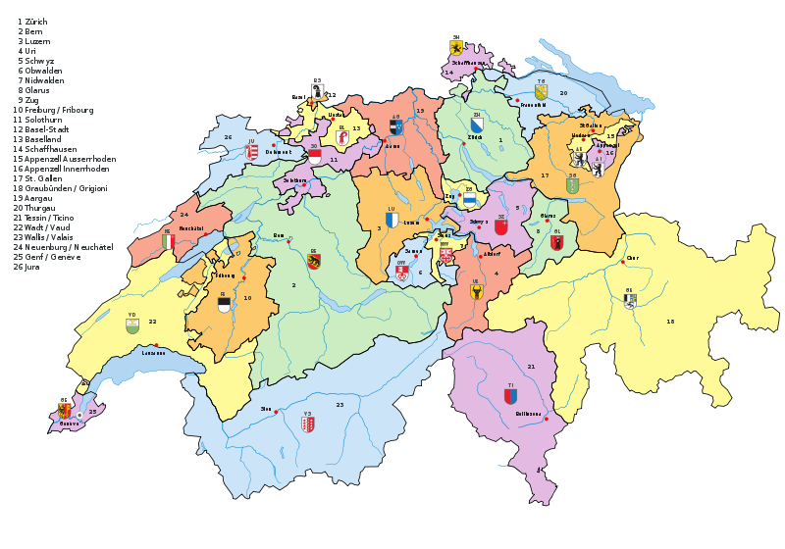
Mapa 26 švýcarských kantonů
[obr.2]

Slide 7
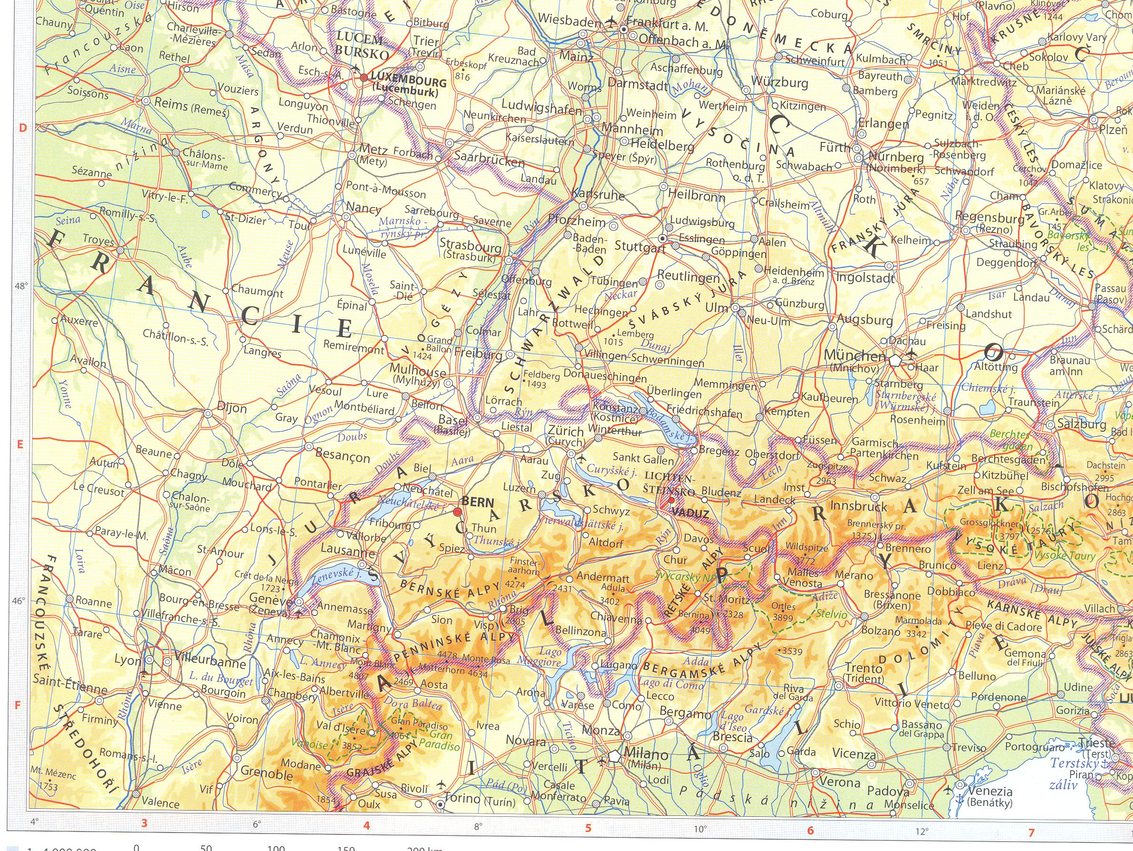
Mapa Alpských zemí
Francie
Německo
Lichtenštejnsko
Rakousko
Itálie

Slide 8
Přírodní podmínky:
povrch
hornatý stát - Alpy
málo orné půdy
vodstvo
krátké prudké řeky (energetika)

Slide 9
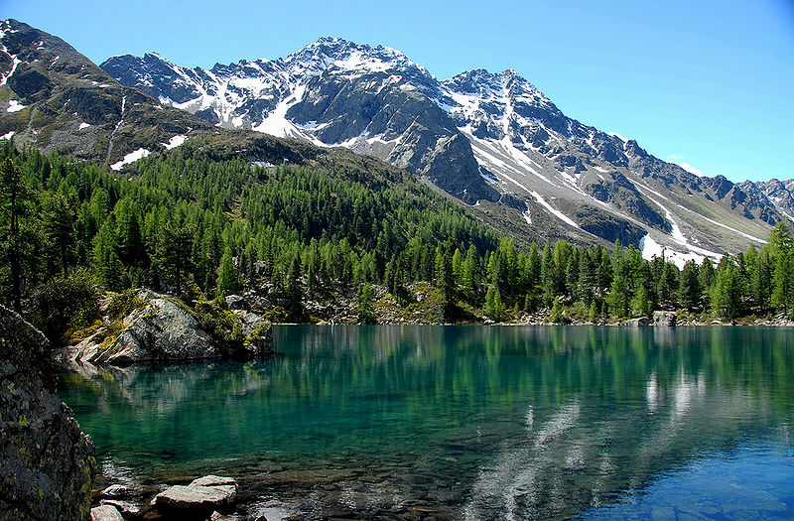
[obr.3]
Matterhorn – 4 478 m

Slide 11
Hospodářství:
Velmi vyspělý průmyslově zemědělský stát
Průmysl
Zemědělství
služby

Slide 12
Nerostné bohatství:
málo
Přírodní bohatství:
prudké řeky, jehličnaté lesy
Průmysl:
energetický
vodní elektrárny
hodinky, elektronika, optika, přesné strojírenství, zbraně
strojírenský
chemický
farmacie
mléčné výrobky, sýry, cukrovinky (čokoláda)
potravinářský

Slide 13
Zemědělství:
Živočišná výroba
převažuje (pastviny)
Rostlinná výroba
málo orné půdy
Dováží potraviny
Chov skotu – na mléko
Obiloviny, cukrová řepa, brambory, ovoce, víno

Slide 14
Služby
Bankovnictví
Cestovní ruch
- stabilita financí
- letní turistika
- diskrétnost bank
- lyžování
- finanční služby

Slide 15
Města ve Švýcarsku
Basilej
Curych
Bern
Lausanne
Ženeva

Slide 16
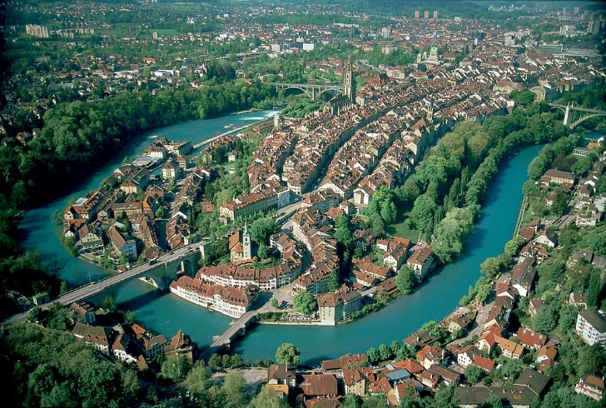
Bern – hlavní město
[obr.4]

Slide 17
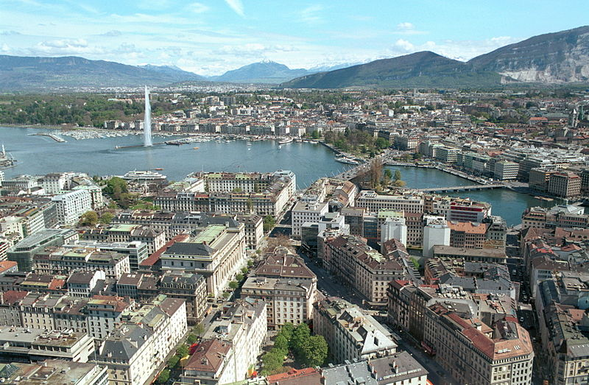
Ženeva
[obr.5]

Slide 18
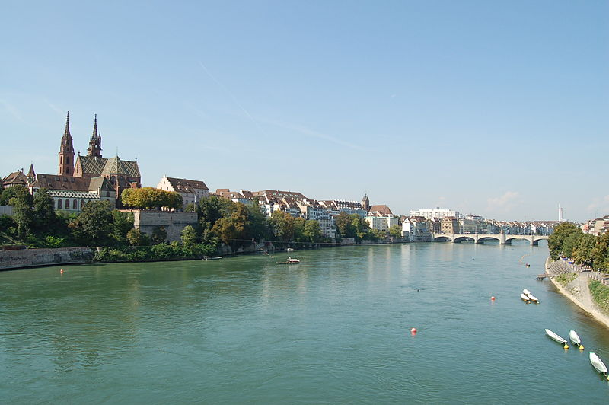
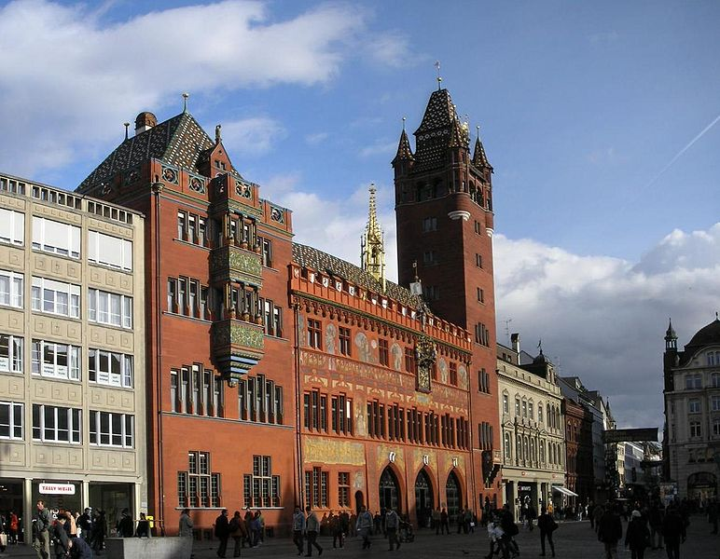
Basilej
[obr.7]
[obr.6]

Slide 19
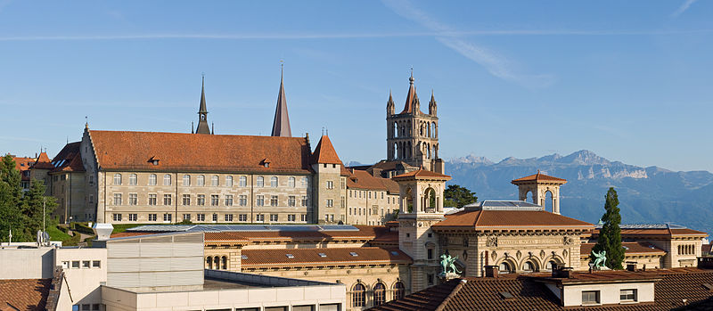
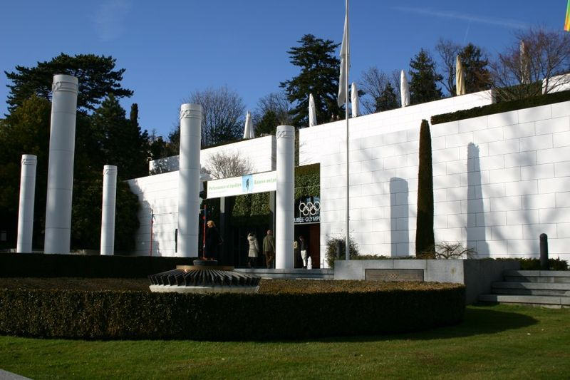
[obr.8]
Lausanne
[obr.9]
Sídlo Mezinárodního olympijského výboru

Slide 20
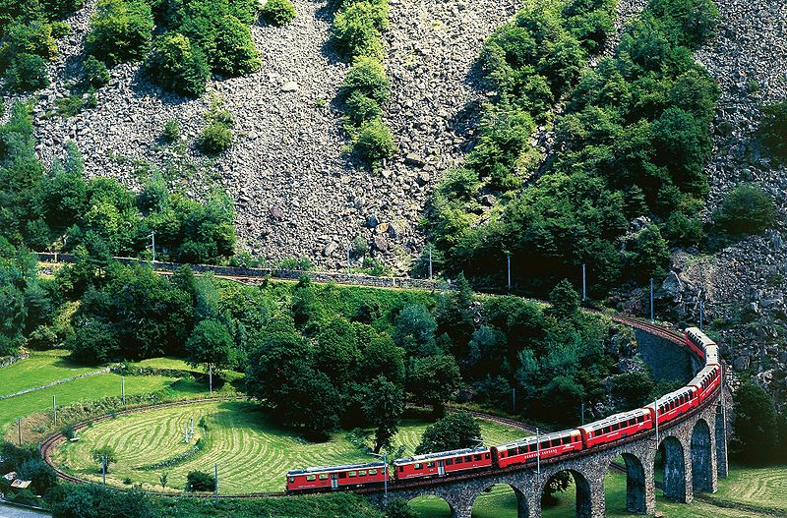
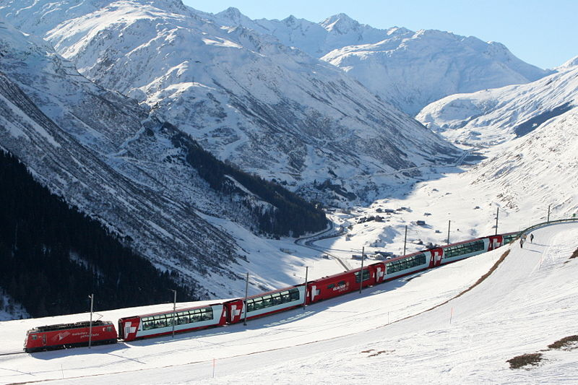
[obr.10]
Doprava v Alpách
[obr.11]

Slide 21
ZÁKLADNÍ ŠKOLA OLOMOUC
příspěvková organizace
MOZARTOVA 48, 779 00 OLOMOUC
tel.: 585 427 142, 775 116 442; fax: 585 422 713
email: kundrum@centrum.cz; www.zs-mozartova.cz
Seznam použité literatury a pramenů:
HÜBELOVÁ, D.; CHALUPA, P.: Zeměpis Evropa, 1. díl pro 8. ročník ZŠ nebo tercie víceletých gymnázií. Brno: Nová škola, s.r.o. 2012. 96 s. IBSN 978-80-7289-348-5
JEŘÁBEK, M.: Zeměpis 8 – učebnice pro základní školy a víceletá gymnázia. Plzeň: Fraus 2006. 128 s. ISBN 80-7238-486-4
Evropa – sešitový atlas pro základní školy a víceletá gymnázia. Praha: Kartografie 2006. 53 s.
Použité zdroje:
Nečíslovaný obrazový materiál je použit z galerie obrázků a klipartů Microsoft Office.

Slide 22
Strana 3
[obr.1] [cit. 2013-01-19]. Dostupný pod licencí Public domain na
WWW:<http://commons.wikimedia.org/wiki/File:Flag_of_Switzerland.svg>
Strana 7 a 15
Mapa střední Evropy
Evropa – sešitový atlas pro základní školy a víceletá gymnázia. 1. vydání Praha: Kartografie 2006, s. 26
Strana 6
[obr.2] [cit. 2013-01-19]. Dostupný pod licencí Public domain na
WWW:<http://commons.wikimedia.org/wiki/File:Kantone_der_Schweiz.svg>
Strana 9
[obr.3] [cit. 2013-01-19]. Dostupný pod licencí Public domain na
WWW:<http://commons.wikimedia.org/wiki/File:Saoseo2.jpg>
Strana 16
[obr.4] [cit. 2013-01-19]. Dostupný pod licencí Public domain na
WWW:<http://commons.wikimedia.org/wiki/File:Bern_luftaufnahme.png>
Strana 17
[obr.5] [cit. 2013-01-19]. Dostupný pod licencí Public domain na
WWW:<http://commons.wikimedia.org/wiki/File:Geneve_2005_001_Ork.ch.jpg>

Slide 23
Strana 18
[obr.6] [cit. 2013-01-19]. Dostupný pod licencí Public domain na
WWW:<http://commons.wikimedia.org/wiki/File:Rhine_Rhein_Basel_2006_871.JPG>
Strana 18
[obr.7] [cit. 2013-01-19]. Dostupný pod licencí Public domain na
WWW:<http://commons.wikimedia.org/wiki/File:Rathaus_Basel_2008_
(46).jpg>
Strana 19
[obr.8] [cit. 2013-01-19]. Dostupný pod licencí Public domain na
WWW:<http://commons.wikimedia.org/wiki/File:LausannePano.jpg>
Strana 19
[obr.10] [cit. 2013-01-19]. Dostupný pod licencí Public domain na
WWW:<http://commons.wikimedia.org/wiki/File:Musee_olympique.jpg>
Strana 20
[obr.11] [cit. 2013-01-19]. Dostupný pod licencí Public domain na
WWW:<http://commons.wikimedia.org/wiki/File:Bernina_Brusio.jpg>
Strana 20
[obr.8] [cit. 2013-01-19]. Dostupný pod licencí Public domain na
WWW:<http://commons.wikimedia.org/wiki/File:GlacierUrseren.jpg>

